Slide 1
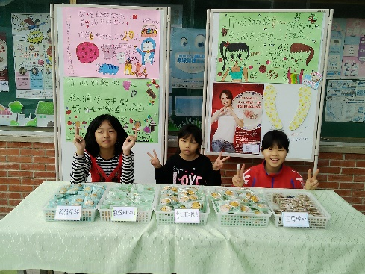
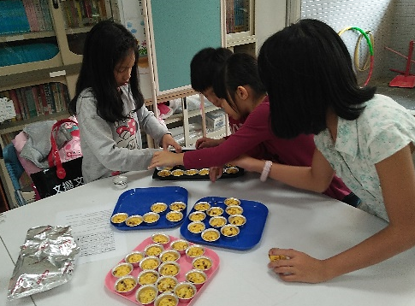
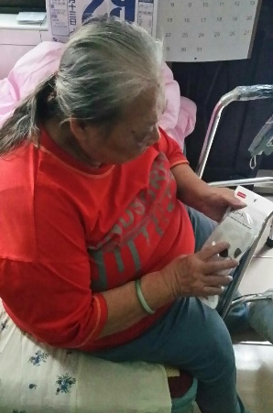
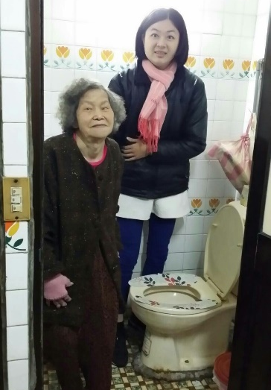
瑪利亞基金會2018小學生公益行動競賽
☺公益行動名稱：
我做餅乾、你做愛心、老人坐暖馬桶
☺執行期程：107.01.09~107.01.31
☺公益行動者：
張閎磬.陳珊妮.李婕歆.阮妍寍.李婕寧
☺指導老師：謝慧華

Slide 2
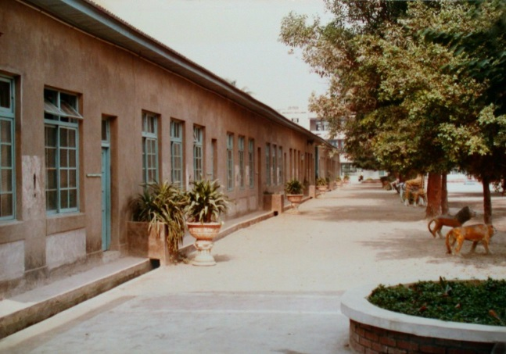
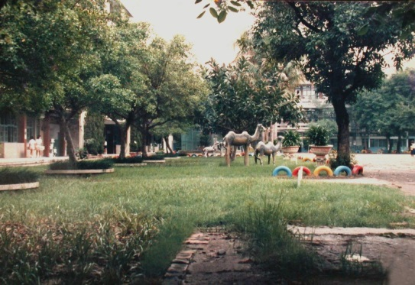
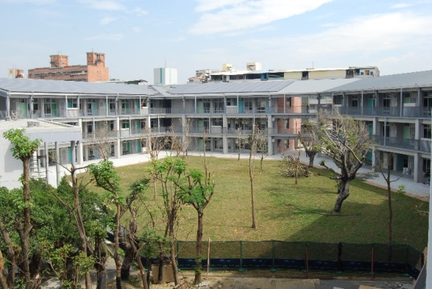
樂群國小位於高雄市前鎮區，屬於籬仔內舊部落，據傳福建泉州府南安縣的陳振聰，明末隨鄭成功渡台，卜居於籬仔內現址，拓墾私田，嗣後，其子孫在族居外圍編竹為籬，藉以保障居戶的安寧，後人遂以「籬仔內」稱之。
前鎮區靠海港，開發甚早，漁業、航運、加工區、工業建設對高雄的經濟發展奠定不少穩定基礎，功不可沒，然隨著城市發展轉型，人口外流、老化、隔代教養、新住民移入，許多角落等待著我們投入更多的人文關懷…
舊校舍
舊校舍
新校園

Slide 3
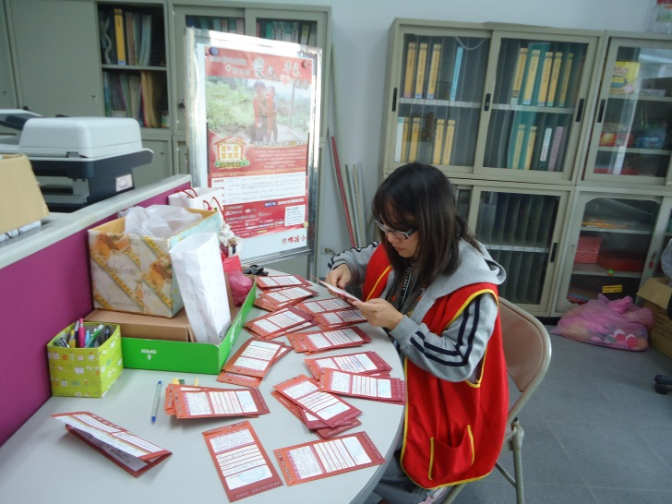
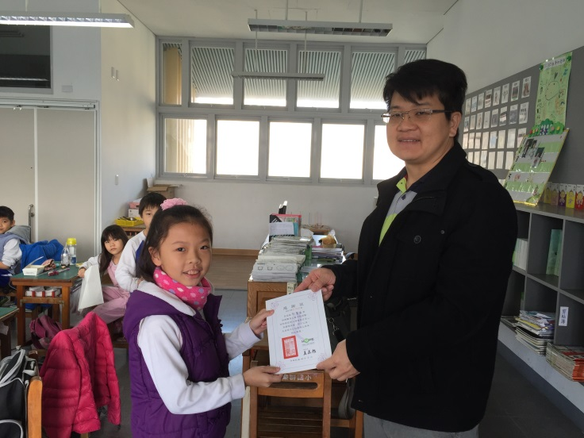
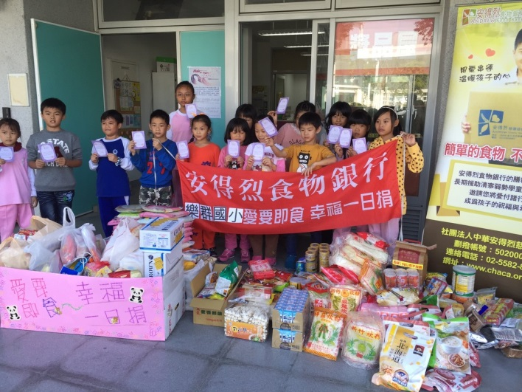
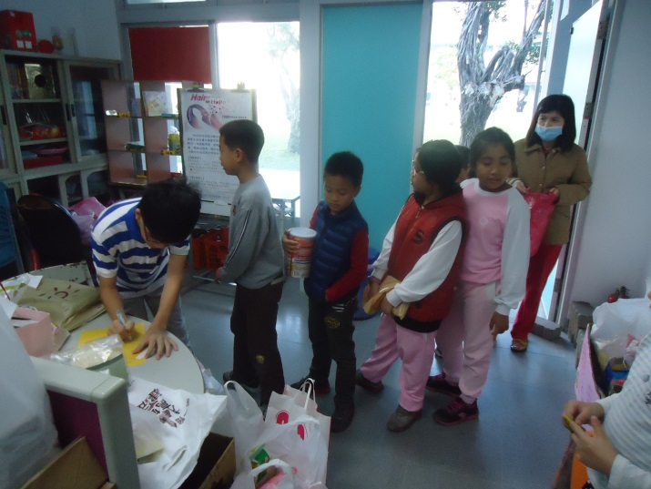
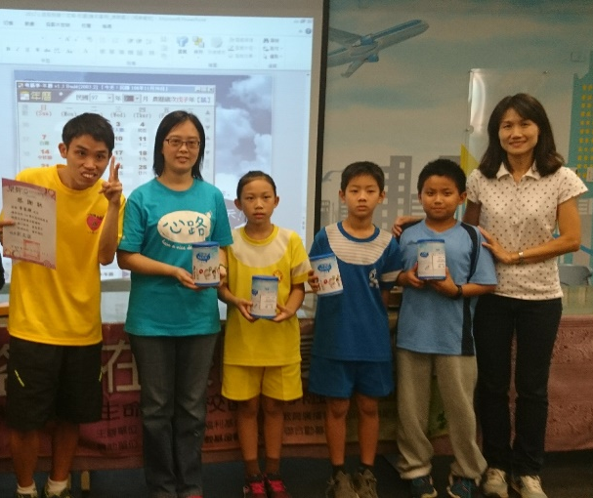
公益行動~捐錢捐物資 樂群師生~大愛不吝惜
華山基金會
安得烈食物銀行
陽光基金會
伊甸義賣
創世基金會
心路基金會

Slide 4
公益行動夥伴—華山基金會
1.學校合作多年，是親師生熟悉的公益團體。
2.本校學區多三代同堂或隔代教養，長輩一直是我們關心的族群。
3.寒冬年節時分，長輩更需要大家的關心。
4.可以藉此行動關懷社區內的老人。

Slide 5
就是一個想做點關心別人的事…的想法
樂群自2014經歷氣爆事件，廣受社會資助，我們就一直努力想讓孩子學習更多助人的事…
2016走過氣爆，換我們回報-多元公益回饋社區
2017用溫度延續公益-自製蛋糕、居家關懷、陪老人過元宵
2018~~
起心動念~想給社區華山老人更務實的關心
靈光一現~從自己的生活經驗發現，寒冬裡坐馬桶這件事非同小可!!
行動實踐~拿家裡現有的材料，做餅乾義賣，賺貼墊的錢!

Slide 6
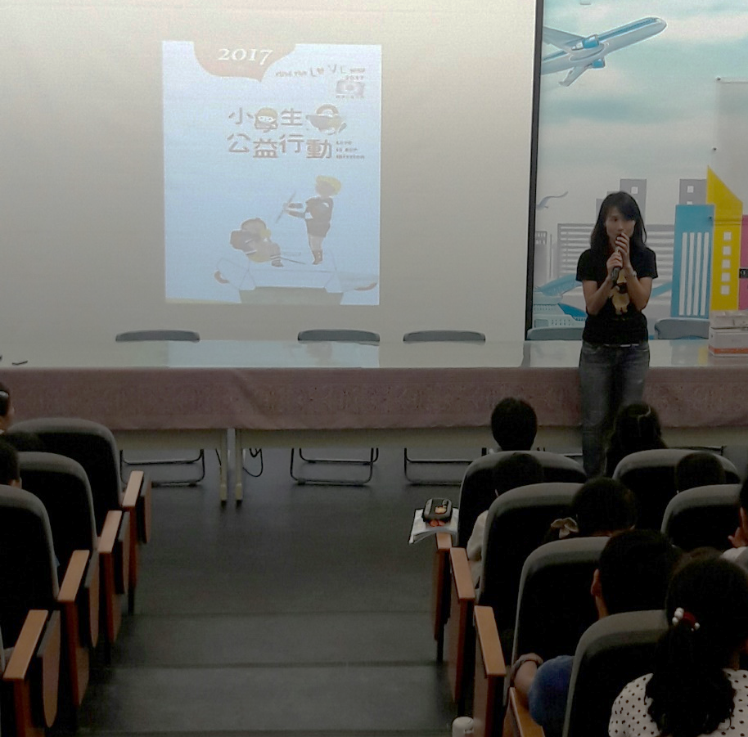
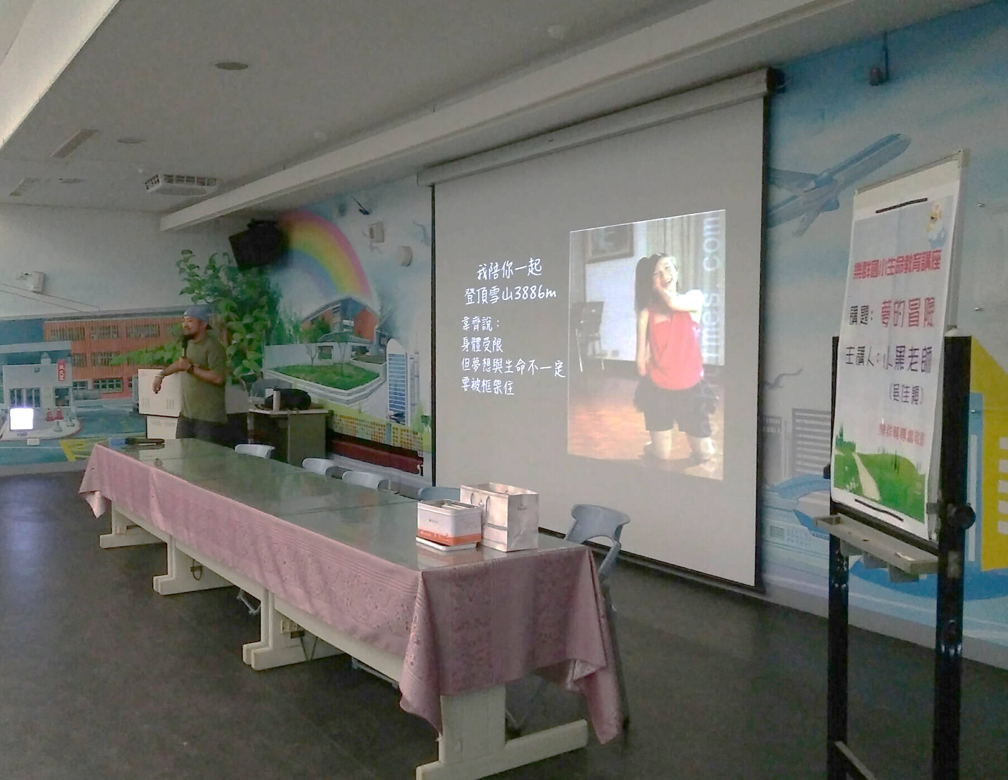
公益行動的始末…
106.10主任分享樂群做公益的想法
106.10.03小黑老師拋磚引玉，分享自己做公益的經驗心得，鼓勵樂群孩子也能加入公益行列~

Slide 7
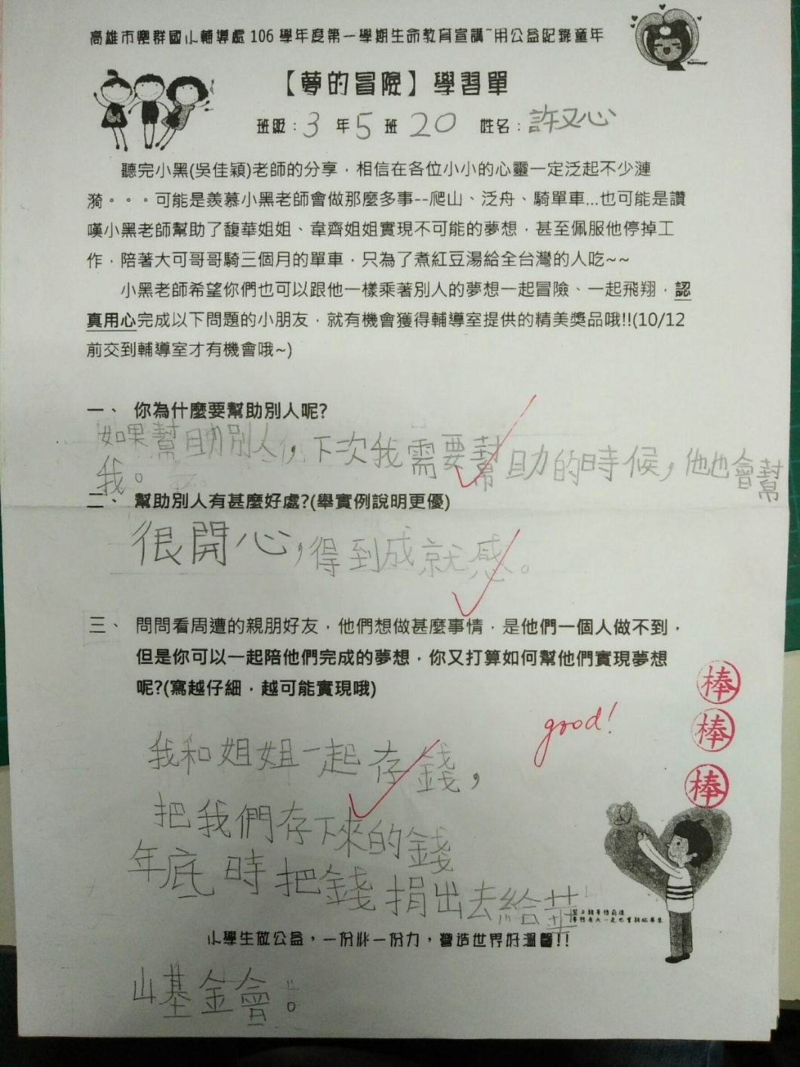
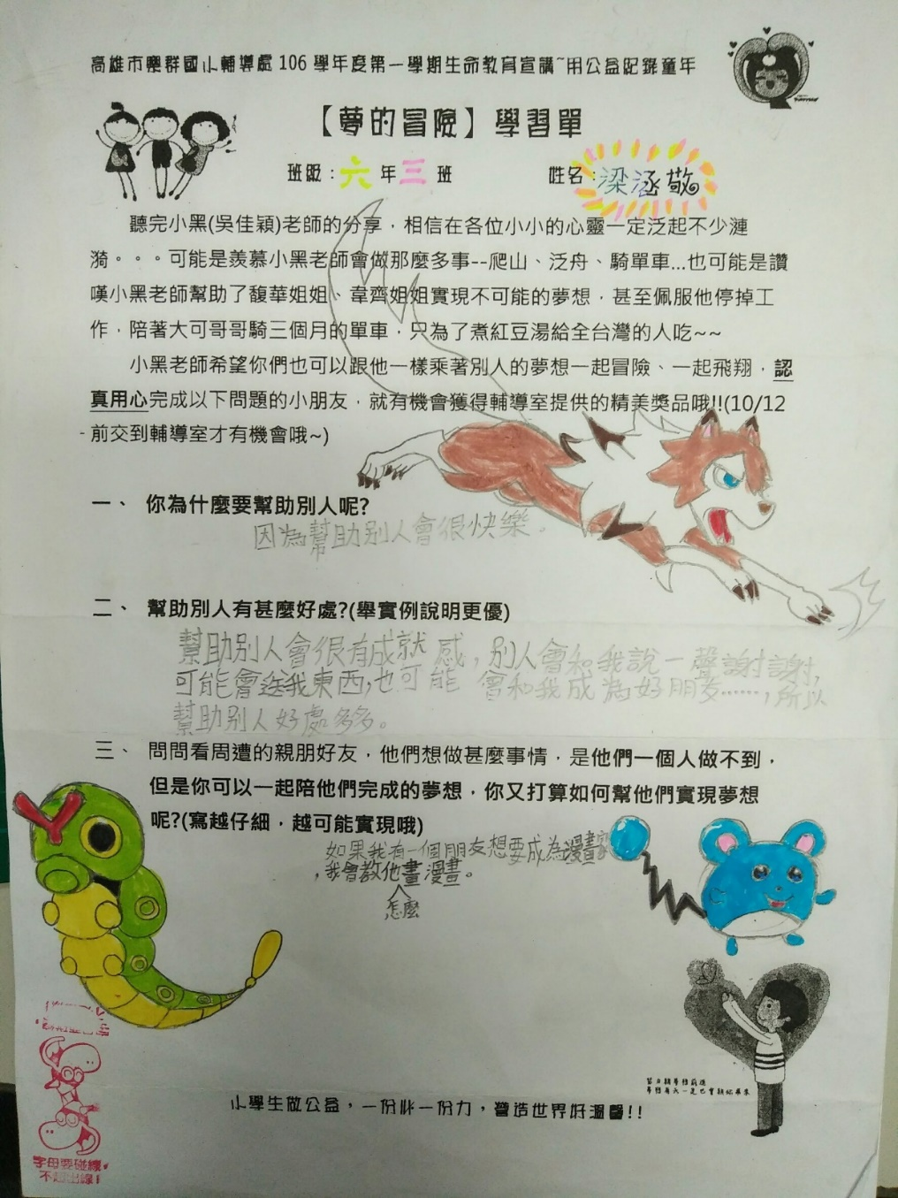
聽完小黑的分享，孩子的發想與感想~

Slide 8
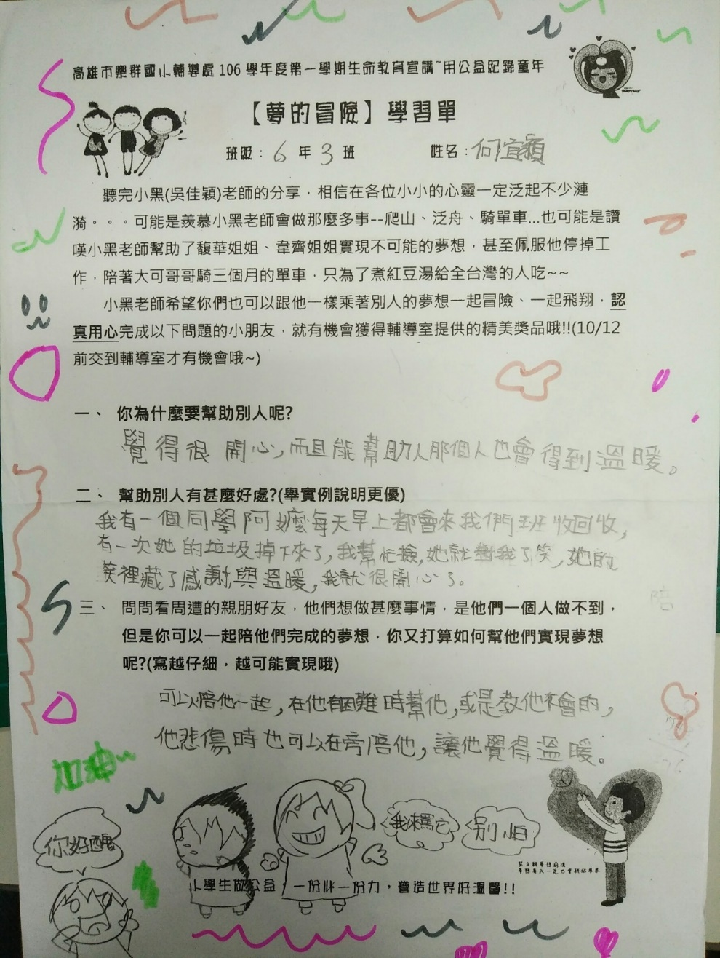
聽完小黑的分享，孩子的發想與感想~

Slide 9
張貼海報號召公益行動者~

Slide 10
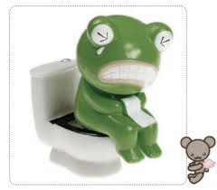
寒流猝死新聞頻傳，獨居老人處境堪憂~~
學生驚覺…
寒風凜冽，睡意惺忪的清晨裡…上廁所是一件要深呼吸的事~~

Slide 11
ㄟ~~去年給阿公阿媽蛋糕，今年送實用一點的吧!!
1
天氣那麼冷，馬桶蓋好冰，我們送阿公阿嬤馬桶貼墊吧!!
2

Slide 12
可是我們要怎麼買馬桶貼墊?!跟大人要錢嗎?
1
跟大人要錢就沒意思了!!我們可以拿家裡的食材做餅乾來賣哦~
2

Slide 13
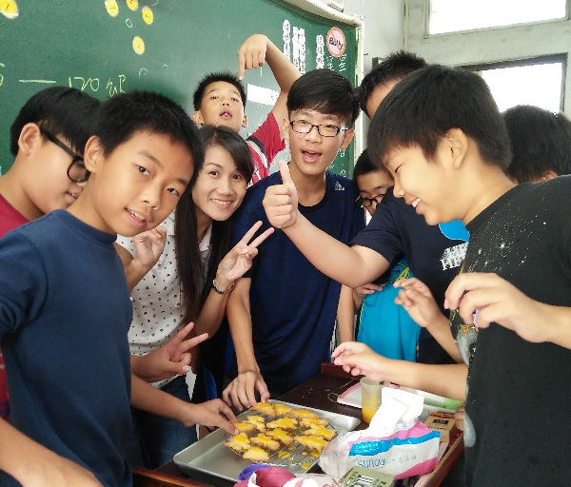
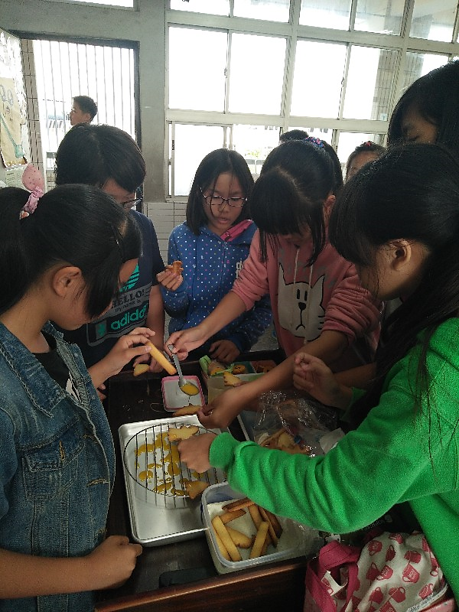
做餅乾做公益這點子不錯哦~老師有能力指導大家一起做!!
1
謝老師手做餅乾超好吃，口味跟品質我們有信心~
2

Slide 14
行動
Action
公益行動三部曲
我做餅乾
你吃餅乾
老人坐暖馬桶
不伸手拿錢
：善用家裡食材
靠自己能力
：
自己做餅乾
潛能開發
：學習做交易
善用行銷
：
善用時機及人心
公益是獨樂樂不如眾樂樂的事
傳遞關懷：
關心老人寒冬處境
與華山結盟：
支持華山宗旨
傳遞暖意：
華山長輩受益

Slide 15
公益行動希望力-小小年紀，改變世界
孩子從生活經驗中，看見需要……
老人趨勢與長照的議題
隨著醫療科技的發達，現代人越活越久，活得老不代表活的品質好，雖然政府通過長期照顧服務法，但許多人因為經濟因素，無法享受很好的老年照顧，我們覺得在社會福利制度完善前，身為社會公民的一份子就該為社會多盡一份力。
溫度比錢更有意義
我們學校每年都會跟華山基金會合作，志工到校做關懷失能老人的宣講，親師生共同捐錢贊助，這兩年我們開始想做更多超越錢的事，老師開始幫華山老人織毛帽、縫抱枕、做背包等，甚至去年開始，學生加入老師行列，自製蛋糕拜訪老人，今年我們想來做一件讓老人生活更方便的事。
雪中送炭勝於錦上添花
今年幾波寒流，都讓人看見猝死的新聞，我們想到許多弱勢老人不可能裝有暖氣機或是有免痔馬桶，寒冷的冬天裡上廁所，瘦弱身軀要貼著冰涼的馬桶座，一定會讓人心跳加速血壓上升，於是我們決定要送這些老人馬桶貼墊。

Slide 16
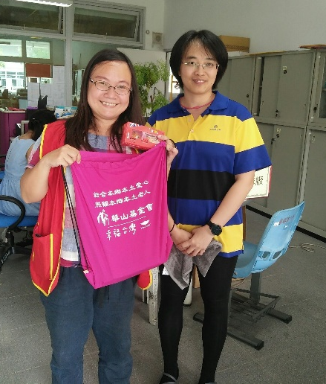
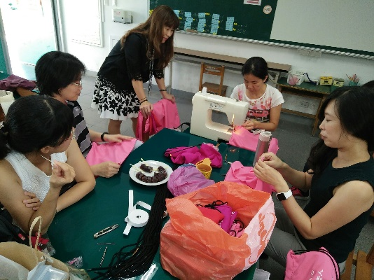
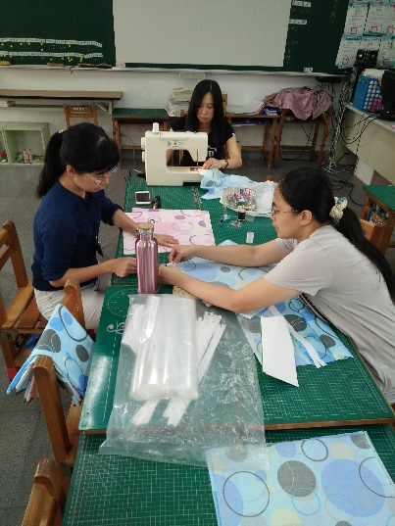
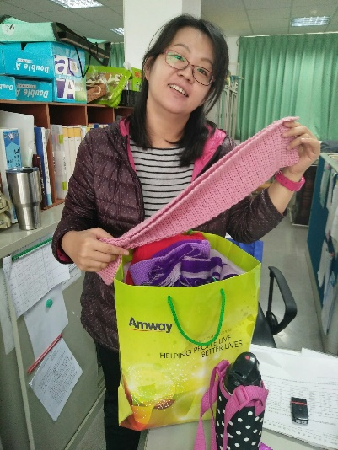
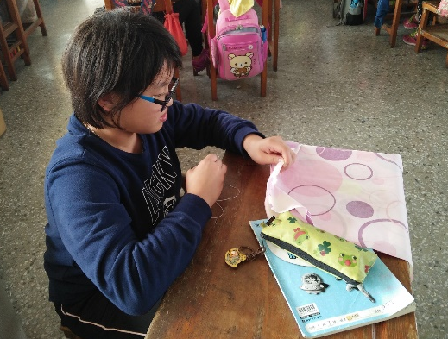
學校老師這兩年跟華山志工合作共做暖冬物件，學生見賢思齊，本來想自製馬桶貼墊的，但礙於能力，我們決定用買的，不過不跟家長拿錢，而是靠自己做餅乾賺錢，以號召更多人加入馬桶墊行動~
師生發揮愛心與巧手，為華山老人縫抱枕、織圍巾、做背包….

Slide 17
公益行動超越力--突破自我，實現夢想
以前做公益只要開口跟爸爸媽媽要錢拿去捐就好，但這次是要靠我們自己的力量去募款來做公益，老人長輩得到溫暖的貼墊，但是我們卻收穫更多…
溝通行銷不容易：我們學到要如何吸引客人上門，要怎麼跟客人說明這個活動的背景跟用意，還要解釋為什麼要老人坐溫暖馬桶的重要，甚至要講解餅乾怎麼做的，這些都不是單純捐錢就能學到的能力，實際參與一個公益行動真的可以收穫很多。
找錢、數錢也是有方法的：原來開店要先預想找零錢這件事，得先準備各式零錢供客人找零用，有時客人還會多付錢，只為了我們可以找他50元銅板，這對於三年級的學生可真是一項挑戰!!結算營業額時，也不能隨意數零錢，那樣可能每次算都會不一樣，可以同一類的銅板每10個放一疊，這樣幫助更快數數，還有結算完之後，要扣掉當初預備的找零的錢這樣才是真的營業額呢!
將公益的快樂分享出去：有些人看到學生年紀小就擺攤做公益，總想買很多幫助孩子快快賣光餅乾，但是學生會告訴客人”買你剛好夠吃的就好，因為我們想讓更多人知道我們在做甚麼，也能參與這樣公益的活動!!”賣餅乾的目的不是要大家來幫我們，而是想要邀更多人一起來關心老人的生活議題!

Slide 18
公益行動救援力-- 愛的力量，守護生命
隨著平均壽命的提升，老人議題值得關注，我們很多人都是三代同堂或隔代教養，我們鼓勵孩子關心自己家中長輩，更能將愛擴及其他老人，讓此行動延續為常態性的社會實踐，培養孩子社會責任感~
公益的種子要從小播種
以往我們總是帶著高年級的孩子做公益，以為這樣的孩子才有能力行動，這次試著把年齡層往下降，帶著中年級的孩子開始投入公益行動，越小年紀開始做公益，就可以做更多做更久，甚至影響更多人。
火花四起的腦力激盪
送馬桶貼墊緣起學生自身的經驗，寒冷的清晨馬桶座凜冽的刺痛感，學生都感同身受，於是發想著要怎樣幫老人解決這種冷暖自知的處境，學生七嘴八舌提供想法--免痔馬桶、馬桶座布套，甚至想到自然課教的傳導原理，提出貼不同材質東西在馬桶座上的點子，最後回到現實的經濟層面及老人使用便利性，我們發現有種簡便的不織布馬桶貼墊，價格便宜、裝置方便、不破壞原有馬桶座，貼墊也能做簡易的擦拭清潔。
公益的方式不只有捐錢而已
學生想到老人需要的貼墊，雖然礙於能力有限無法自製，但是卻沒叫爸爸媽媽捐錢，而是決定自己賣餅乾募款，甚至還希望在賣餅乾的過程中提醒大家關心老人生活處境，這種豐富公益行動的想法真的很棒~

Slide 19
公益行動克服力--打破逆境，創造奇蹟
找對「人」—將志工媽媽和老師拉進來，教導做餅乾技巧。
「事」做好—用心烘焙餅乾、包裝、畫海報行銷。
挑對「時」—利用學校協辦全國和家杯排球賽時，很多球隊跟家長會來學校，可以擺攤賣餅乾。
挑良「地」—評估學校哪個地方最多訪客出入，可以提高餅乾攤的能見度。
選對「物」--餅乾接受度高且易保存，製做四種口味，提高客人選購興趣。
不貪心的目標：一開始學生就決定不營利也不貪心，只為馬桶貼墊募款，於是跟華山前鎮站確認只需要30個馬桶貼墊後，學生決定營業額1170元就夠了。
圓滿達成任務：當天擺攤兩小時賣完全部的餅乾，營業額竟然是1180元，學生開心的說這真是老天完美的安排，來買餅乾的人就是與我們心靈契合的人啊!!

Slide 20
公益行動側拍--
我們的照片不多，但收穫很多...

Slide 21
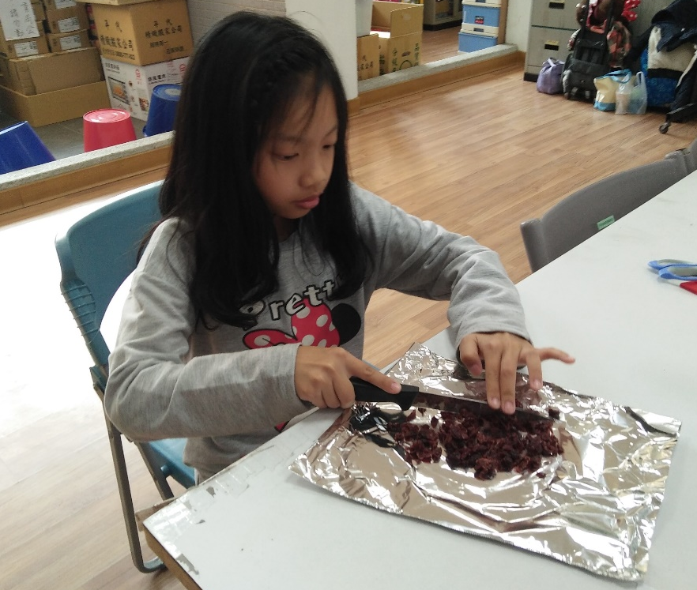
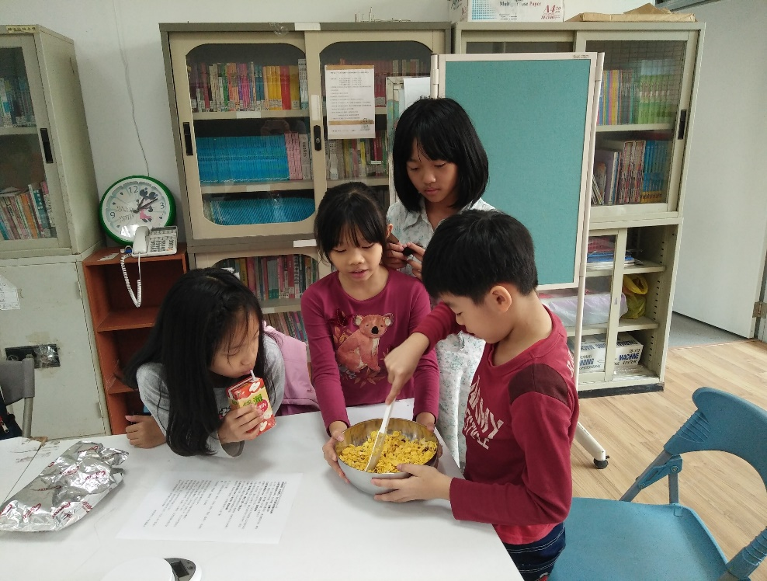
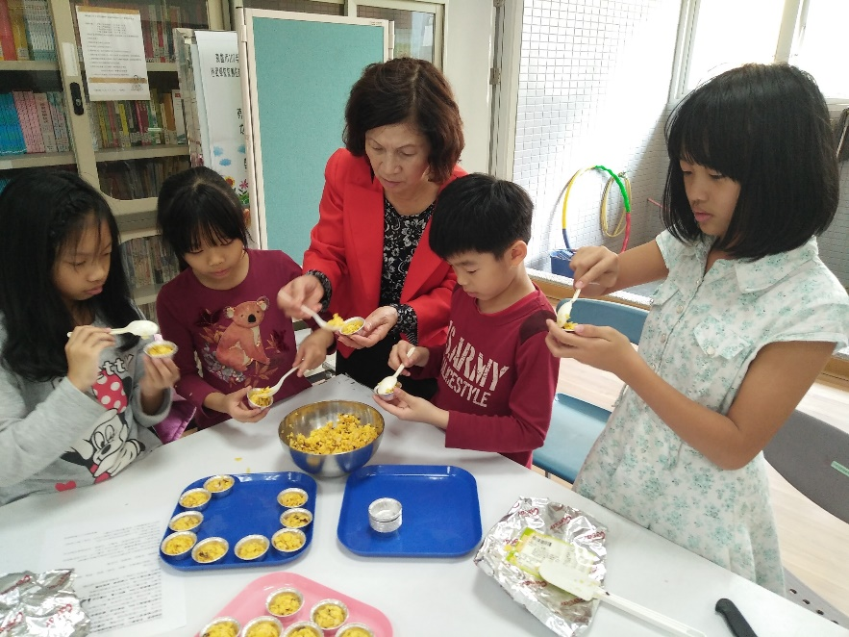
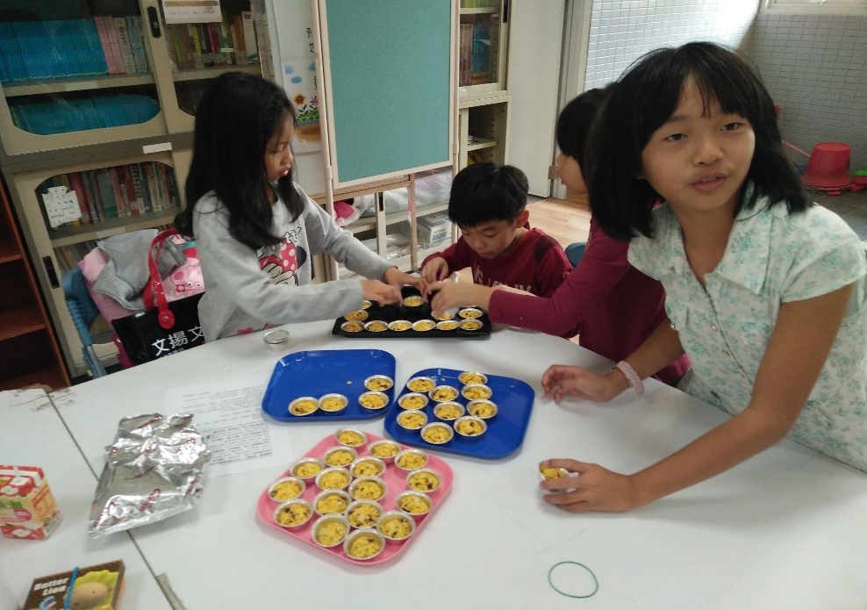
招牌：蔓越莓杏仁玉米脆片

Slide 22
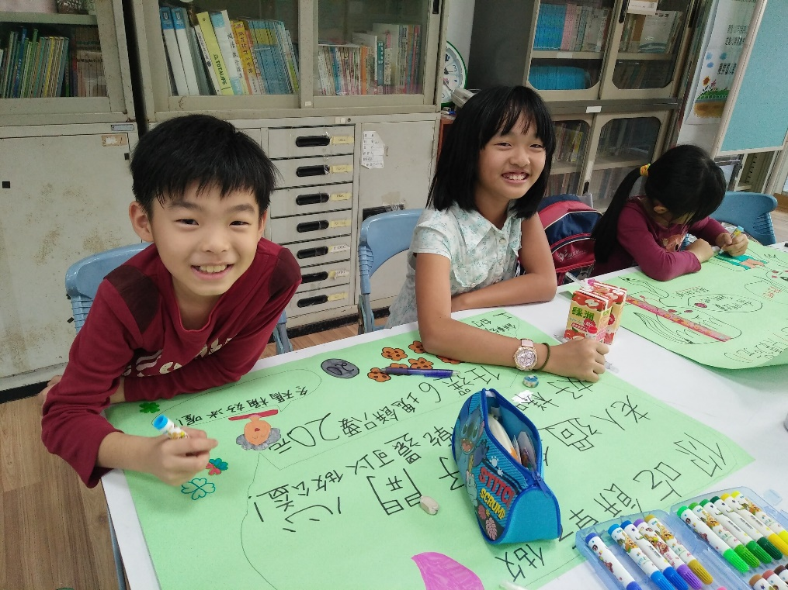
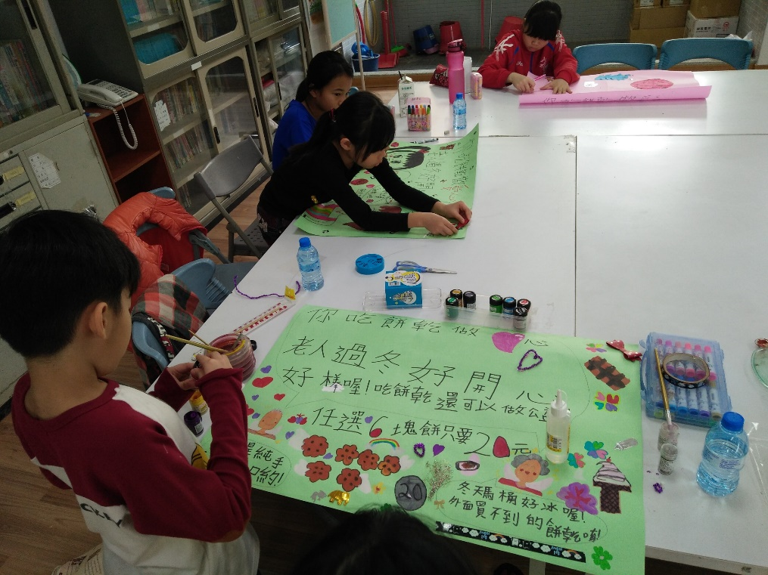
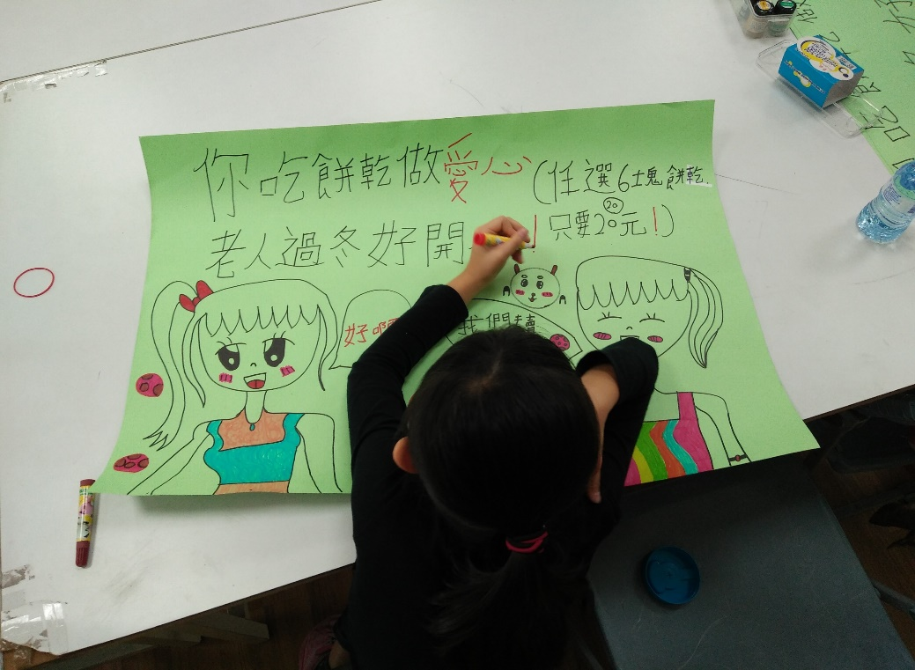
雖然餅乾好吃，還是要宣傳一下，引起注意!!

Slide 23
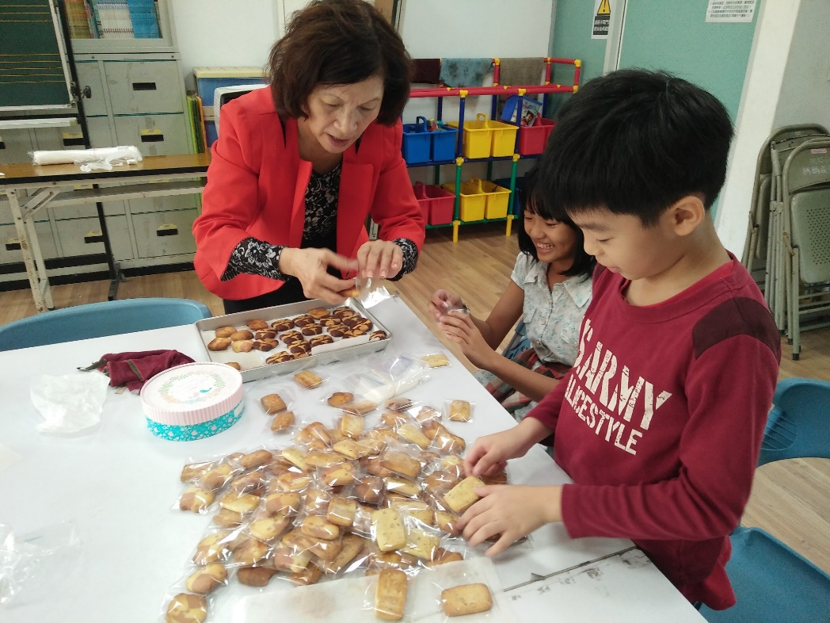
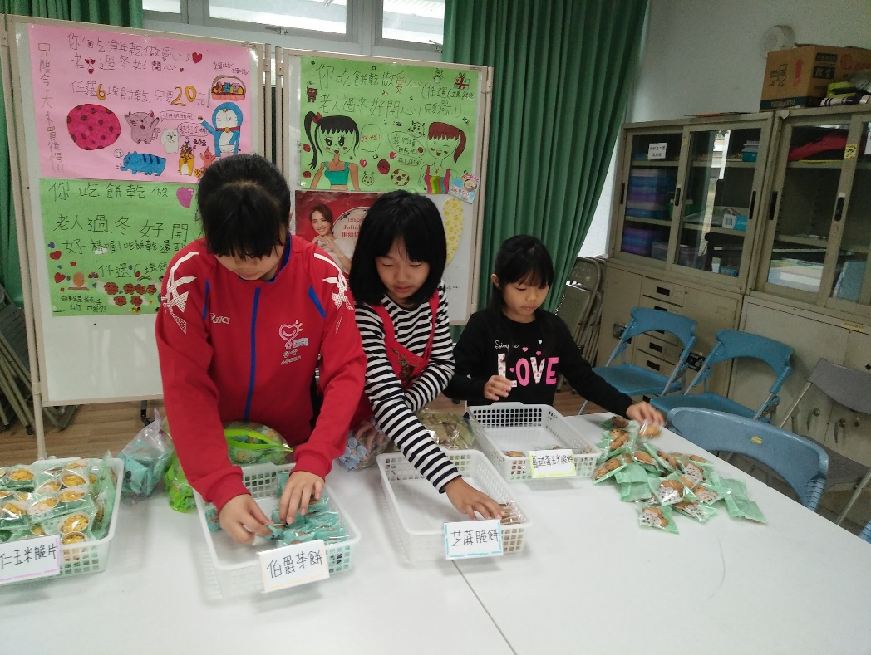
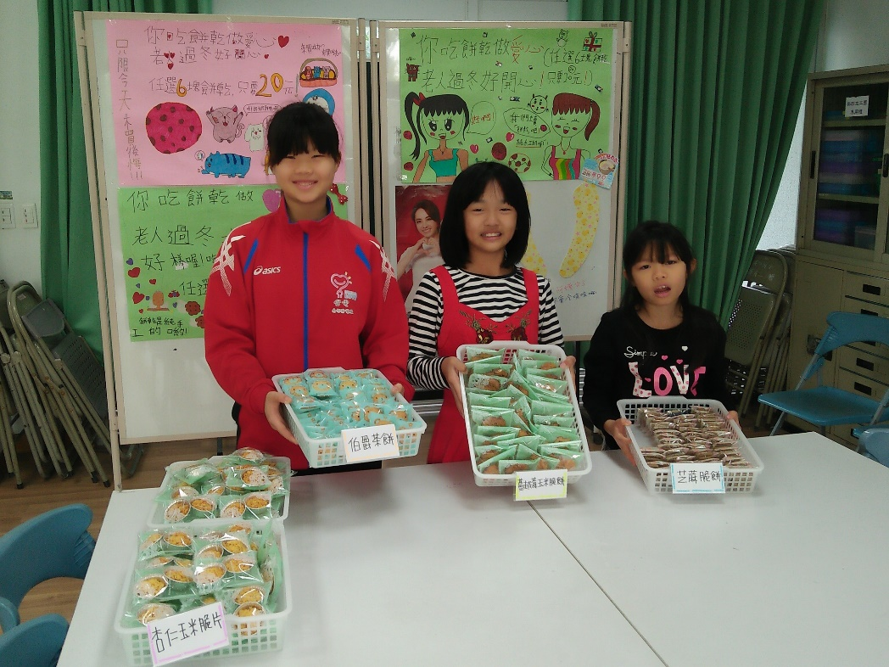
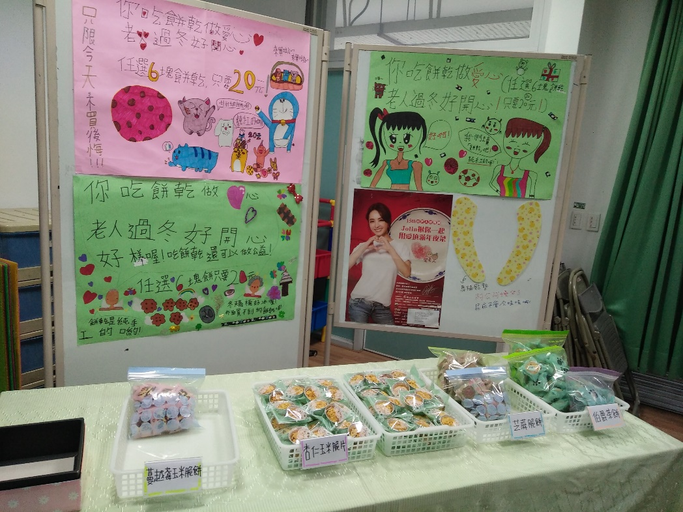
志工媽媽一起幫忙包裝，開賣前的準備~

Slide 24
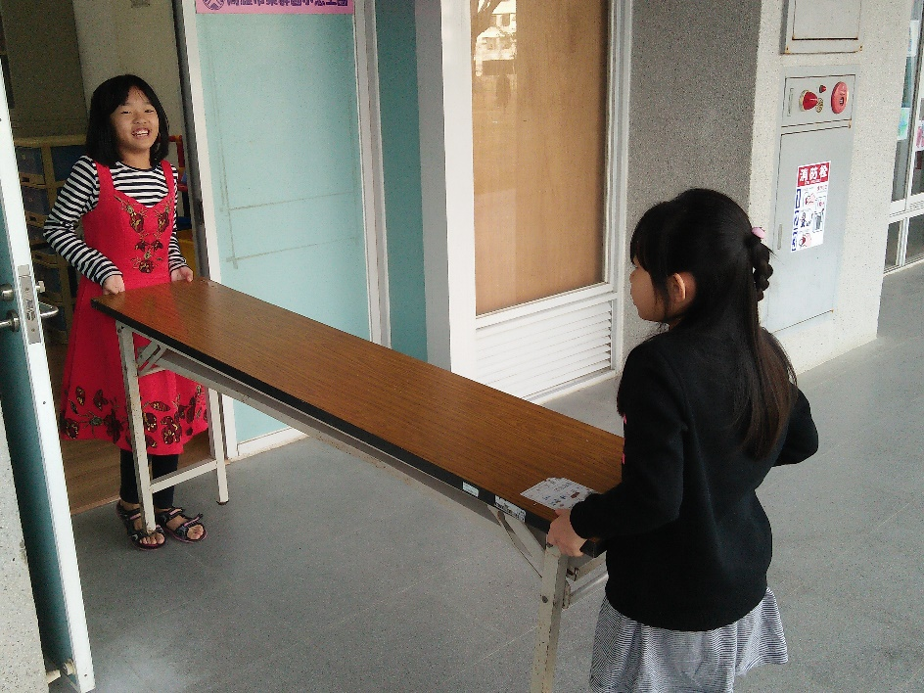
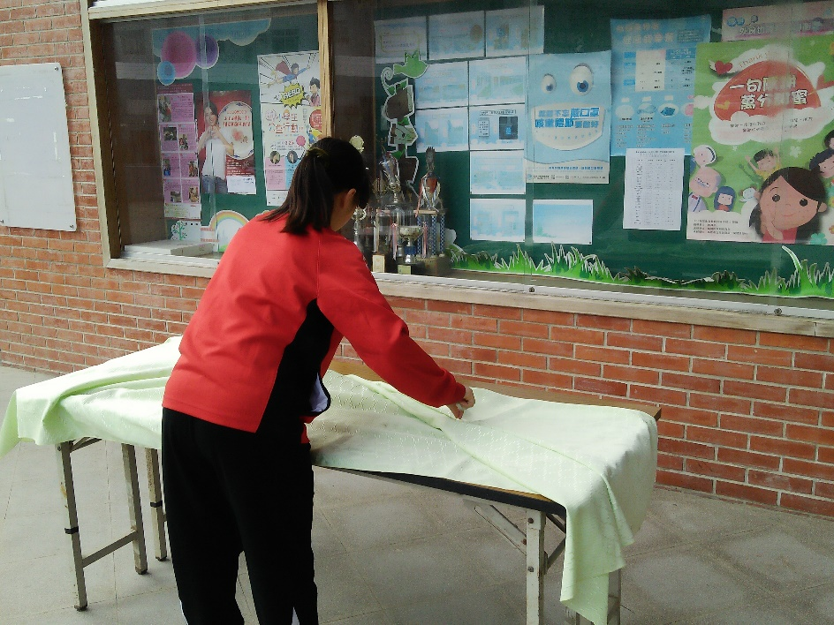
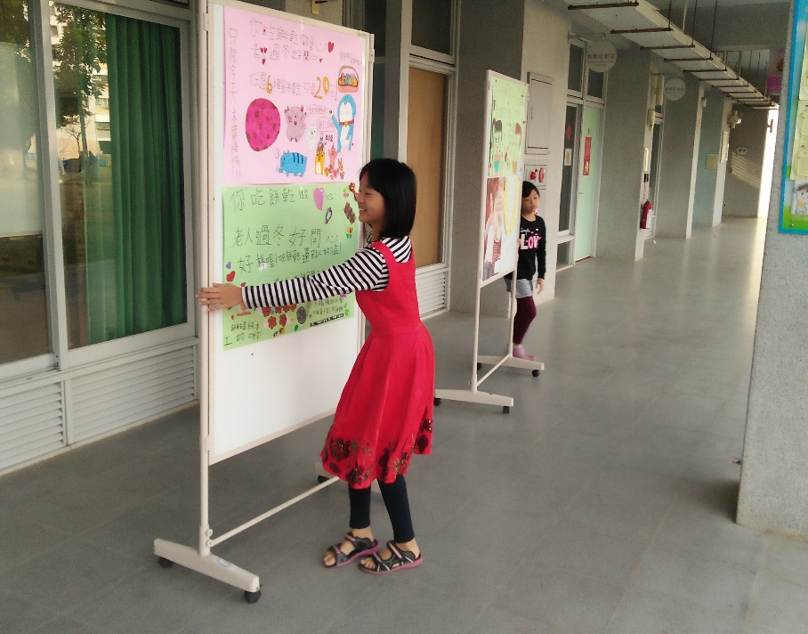
自己布置攤位，期待有好生意!!

Slide 25
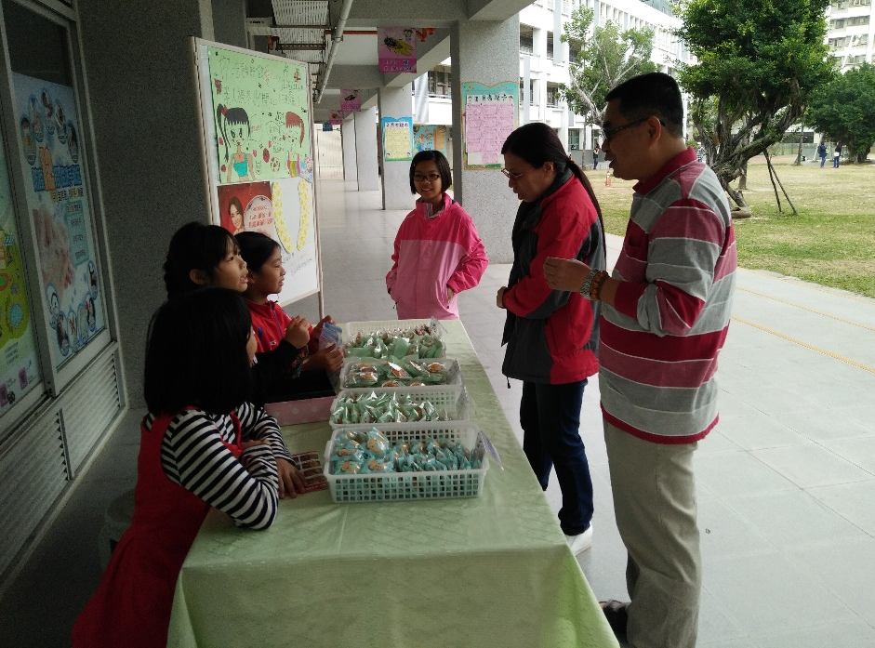
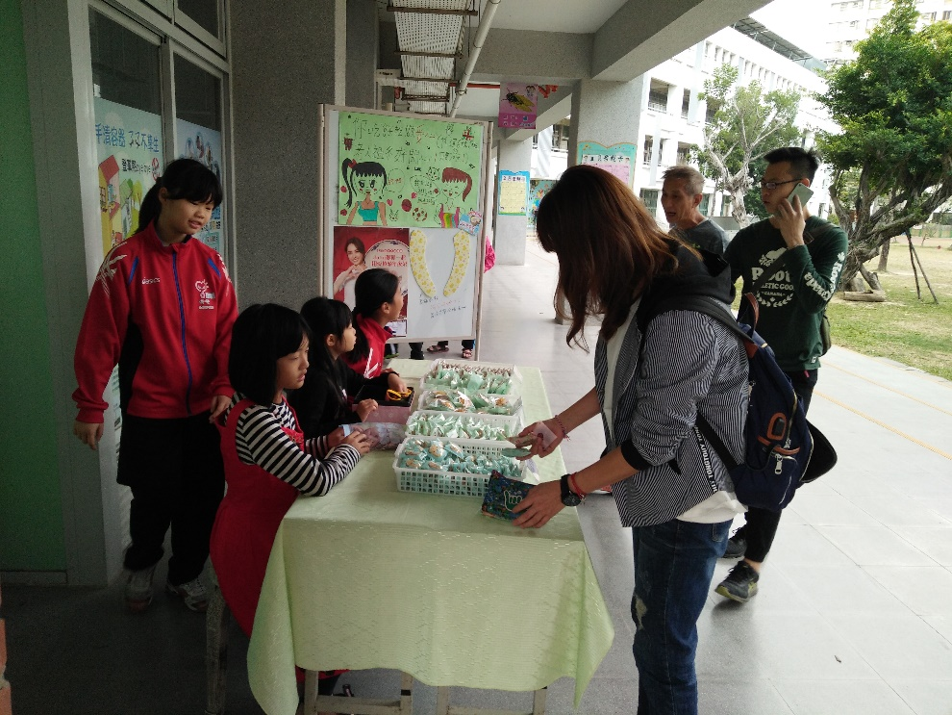
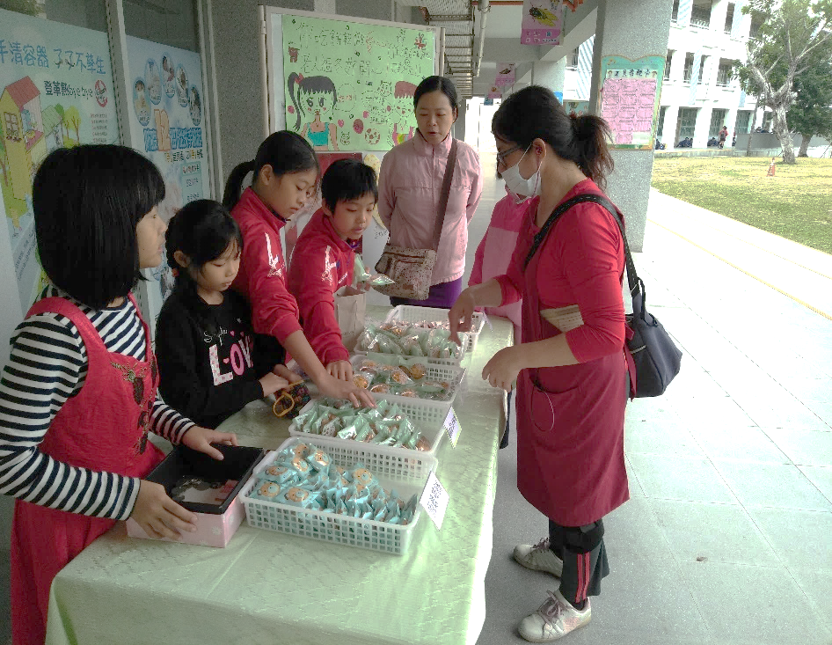
嗯~~我來仔細看清楚這餅乾是啥來歷~~
向路過的師長說明義賣餅乾的目的~~
來看小孩比賽的媽媽開心買愛心餅乾給孩子打氣加油~
打掃公廁的清潔阿姨一早來忘記吃早餐，買餅乾充飢也肯定孩子公益行動

Slide 26
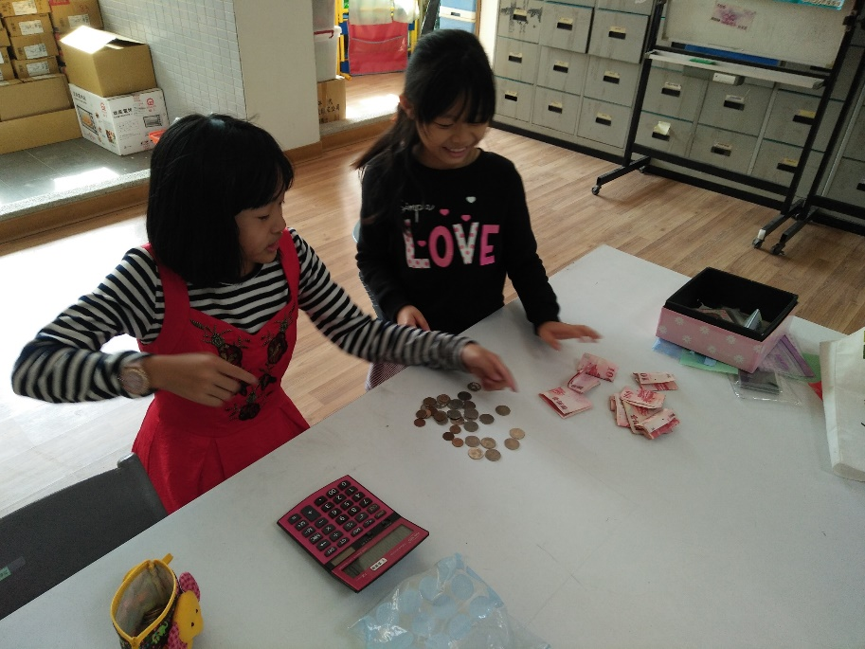
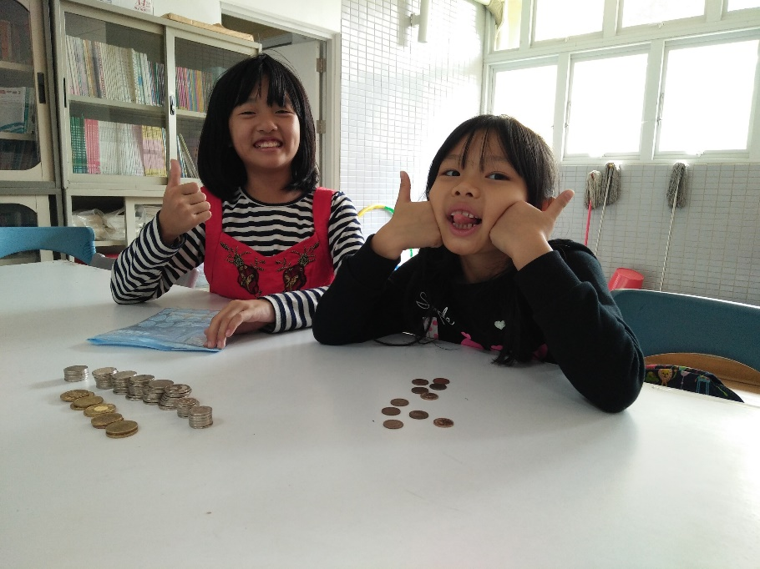
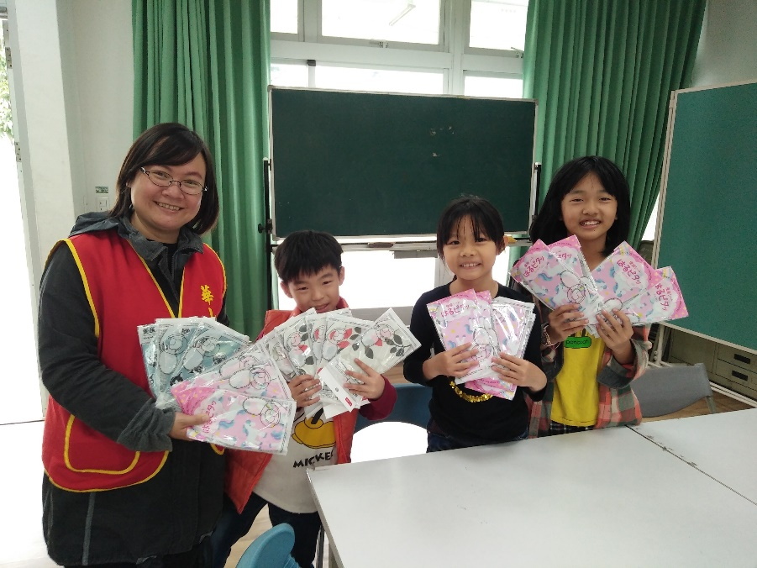
1.2.3.4.5…到底有多少錢啦?
原來10個10個一疊，比較不會算錯，我們營業額1180元哦~
我們賺的錢剛好夠買給前鎮1站的阿公阿嬤30個馬桶貼墊唷~老天爺真是冥冥中有安排呢^^

Slide 27
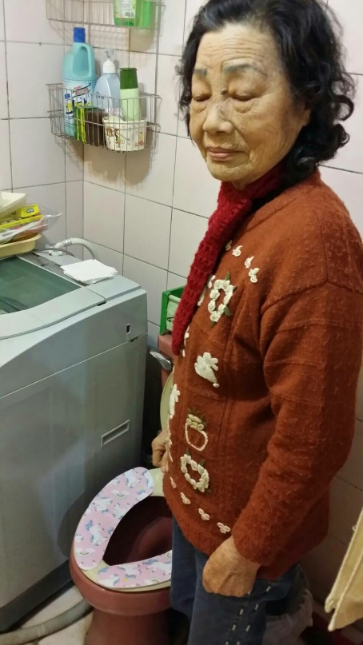
華山志工
齁~~華山姊姊送貼墊時~我們沒辦法親自陪去~~
原來還有這種貼墊，讓我冬天坐馬桶都不會冷吱吱耶~~
阿嬤~~這是樂群國小孩子賣餅乾送你們的馬桶貼墊哦~真的很貼心吧!!
今年因為華山春節居家拜訪時間，學生都無法陪同，導致只能委由華山志工代為轉贈~

Slide 28
公益行動後… 學生篇
婕歆：
這次大家決定烤餅乾來賣時，我拿出我家有的麵粉、奶油跟糖，還有人捐雞蛋，這些家裡就有的簡單東西卻可以變化出精緻好吃的東西來賣，讓我覺得很神奇，好像石頭湯一樣，只要大家有愛，就會有魔法發生，不只幫那些華山獨居老人，更棒的是幫我媽媽解決了冰箱的食物~(三年級學生)
妍寍：
這次加入這個公益行動，我覺得很有意義，因為看起來是我幫助阿公阿嬤，其實我也被幫助到了，因為我學到怎麼做餅乾，怎麼做生意，還有怎麼跟同學分工合作，我很期待看見那些阿公阿媽可以坐馬桶的時候就想到我們，知道有人關心他們~(三年級學生)
閎磬：
我從小跟阿嬤住，阿嬤年紀很大還要工作養我，讓我很感謝，所以這次同學邀我加入送老人馬桶貼墊行動時，我馬上答應，跟大家一起做餅乾、畫海報，讓我好開心，雖然沒有跟大家一起賣餅乾，但聽到餅乾全賣光光，我真的好開心，因為有錢買貼墊了，讚!(四年級學生)

Slide 29
公益行動後… 學生篇
珊妮：
我很喜歡自己煮東西做東西，沒想到可以做自己喜歡做的事，還可以幫助別人，雖然這次我們只是賺買馬桶貼墊的錢，但我很開心參與所有的過程，準備餅乾材料、烤餅乾、包裝餅乾、畫海報、布置攤位、賣餅乾、算錢等，覺得自己好厲害呢!賣餅乾那天，媽媽特地來買，想給我加油，不過我叫她不要買太多，因為想留機會讓更多人知道我們的活動，雖然那天有一些人用奇怪眼光看我們，但我還是很開心有支持我們的人買餅乾，希望有更多人可以關心老人。(四年級學生)
婕寧：
我真的很討厭冬天坐冰冰的馬桶，因為我家沒有免痔馬桶，所以我有時候就會鋪衛生紙在馬桶座上，降低冰冷的刺激感，有時候甚至會故意等妹妹上完廁所，我再去上，因為馬桶就不會那麼冰，這種痛苦的經驗讓我想到那些一個人住的阿公阿媽不是更可憐嗎?所以提議送馬桶貼墊，大家都認同，可見我們都有共同經驗，能促成這次送貼墊公益行動讓我很開心，我將來還要努力發現更多生活中的小問題幫助更多的人!!(五年級學生)

Slide 30
公益行動後… 老師篇
去年收到瑪利亞基金會寄來的「英雄」，一翻開就停不下來，好多溫暖故事在世界角落裡發生，我身為一個老師也好想讓自己的學生可以成為故事其中的一員，因為地球上有太多值得我們去關心去行動的事。
106年10月小黑老師到我們學校演講，本來是馥華要分享她的生命經驗，但臨時開刀，小黑老師明白馥華的處境、樂於相助就是一種公益的力量，演講中小黑老師帶著孩子走進他公益的歷程，孩子都聽得讚嘆連連，原來公益有那麼多種方式，運用自己的力量去幫助別人做不到的事就是公益，演講結束後，我設計一張學習單讓孩子再深入體會品讀小黑老師想傳遞的意念，結果讓我非常欣慰，因為他們都能抓到精隨--公益是會讓自己與別人都快樂的事!!

Slide 31
公益行動後… 老師篇
這顆公益的種子就埋在每個人心裡，直到某天發芽了…
孩子不經意的聊天，談到冬天的馬桶好冰，每次清晨從暖暖被窩起床後要坐下去都好掙扎……孩子的一句話最後促成了大家相邀做餅乾義賣買貼墊送老人的事，我很喜歡這種不刻意的公益，因為看見需要而做的公益，因為小孩這樣的提議，所以我很樂於課餘時間帶著他們討論、思考要賣哪款餅乾、怎麼做餅乾、海報怎麼畫、擺攤又要注意甚麼事，幫忙聯繫華山志工等，看著這幾個小不點的學生邊摸索邊嘗試..我覺得好開心，他們將因為這個公益行動而學習更多~
公益不需要野心，所以我們一開始就設定只要把餅乾賣完，賺到買貼墊的錢就好，小孩不會有壓力，歷程能用心體會，目的也能開心完成，何嘗不是件好事!
公益是條正確也永不止息的路，感動是我的動力，我希望可以帶著更多的孩子繼續走下去!!

